Slide 1
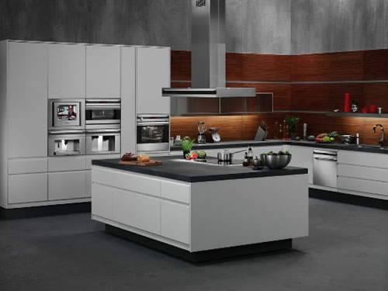
Fizika virtuvėje
Vilniaus ,,Varpo”SVM
Agneška Diatlovič 9kl.
Mokytoja Irena Šauklienė
2015

Slide 2
Turinys
Šilumos laidumas
Termosas
Konvekcija
Šiluminis spinduliavimas
Bandymas
Virimas
Greitpuodis
Difuzija
Elektros prietaisai
Patarimai
Testas
Uždavinys
Literatūra

Slide 3
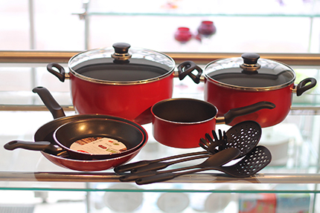

Slide 4
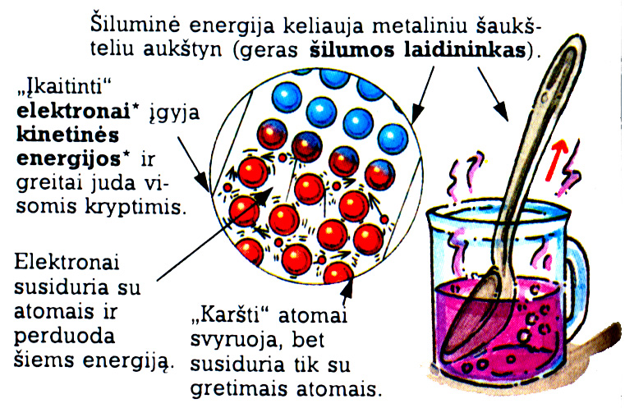
Šilumos laidumas
Vidinės energijos perdavimas iš šiltesnio kūno į šaltesnį arba iš šiltesnės kūno dalies į šaltesnę tiesiogiai jiems liečiantis.
Šilumos laidininkai (metalai, ypač auksas, sidabras ir varis )
Šilumos izoliatoriai(mediena, stiklas, plastikas, vakuumas)
Keptuvės , puodai ,virdulių kaitinimo elementai paprastai būna metaliniai.
Kūnams apsaugoti nuo perkaitinimo ar atšalimo naudojamos įvairios izoliacinės medžiagos, trukdančios perduoti šilumą laidumo būdu.
Keptuvių ar puodų rankenos gaminamos iš gerų šilumos izoliatorių , nes turi neįkaisti.

Slide 5
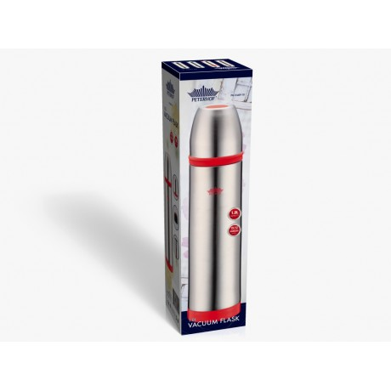
Termosas
Į plastikinį korpusą įtvirtintas indas su dvigubomis sienelėmis, tarp kurių yra vakuumas, stabdantis šilumos perdavimą konvekcija ar laidumu.
Blizgios indo sienelės gerai atspindi šilumos spindulius, todėl sumažėja šilumos perdavimas spinduliais .
Kaip prižiūrėti termosą
Naują dar nenaudotą termosą reikia išplauti karštu vandeniu ir palikti neuždarytą, kol išdžius.
Viename termose laikomi arba labai karšti, arba labai šalti produktai. Dažnai kaitalioti šaltųjų ir karštųjų produktų nereikėtų.
Prieš pildami šaltąjį gėrimą į termosą palaikykite jį neuždarytą šaldytuve, o prieš pildami karštąjį gėrimą – kaskart išskalaukite karštu vandeniu.
Maistas iš termoso imamas mediniais arba plastikiniais stalo įrankiais.
Į termosą griežtai draudžiama pilti gazuotus gėrimus, išlydytus riebalus, įvairius sūrymus bei marinatus.
Niekada negalima pripildyti termoso iki pat viršaus, reikėtų palikti 1 centimetro oro tarpą.
Pripildyto termoso negalima laikyti ilgiau nei dvi paras, o tuščio niekada nepalikite sandariai uždaryto – kad neatsirastų nemalonus kvapas.
Kaskart pasinaudojus termosą reikia išplauti karštu vandeniu su indų plovikliu ir būtinai dideliu kiekiu vandens kruopščiai išskalauti.

Slide 6
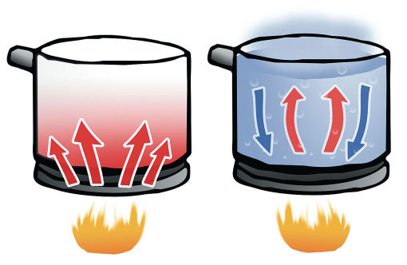
Konvekcija
Šilumos perdavimas skysčio ir dujų srovėmis.
Konvekcija būna dviejų rūšių : laisvoji ir priverstinė.
Inde šildomo vandens dalis išsiplečia, sumažėja tankis. Archimedo jėgos veikiami šiltesni vandens sluoksniai kyla į viršų, kartu pernešdami šilumą. Šaltesni sluoksniai leidžiasi žemyn. Maišantis šaltiems ir šiltiems sluoksniams, jų temperatūra po kurio laiko išsilygina. Jei vandenį kaitintume iš viršaus, apačioje jis ilgai nesušiltų. Mat viršutiniai, lengvesni, sluoksniai negalėtų nusileisti žemiau šaltų , sunkesnių.

Slide 7
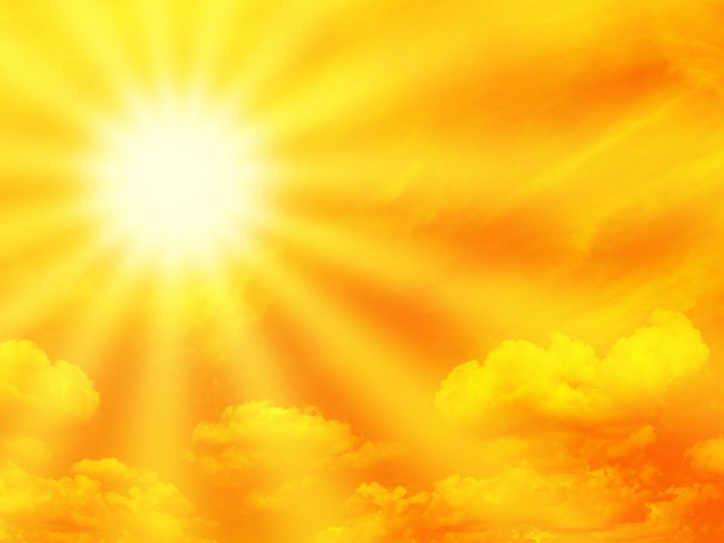
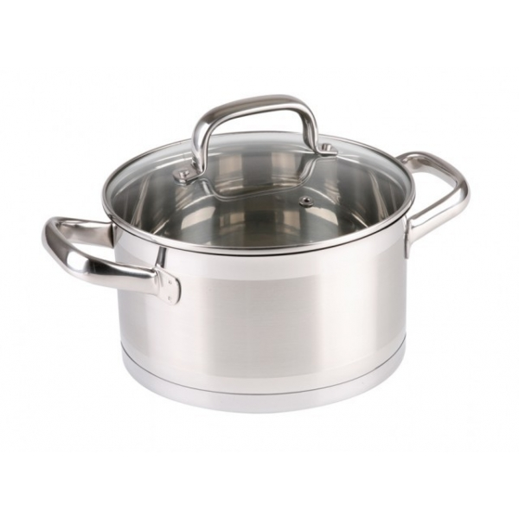
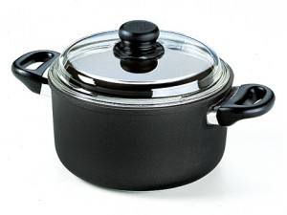
Šiluminis spinduliavimas
Šilumos perdavimas ne medžiagomis .
Kūnai nevienodai skleidžia ir sugeria spindulius. Tamsus matinis paviršius, kur kas greičiau praranda energiją- jis yra geresnis spinduoklis. Glotnus blizgus paviršius yra prastas spinduoklis.
Tamsus paviršius greičiau išspinduliuoja šilumą, o poliruotas šviesus geriau atspindi.

Slide 8
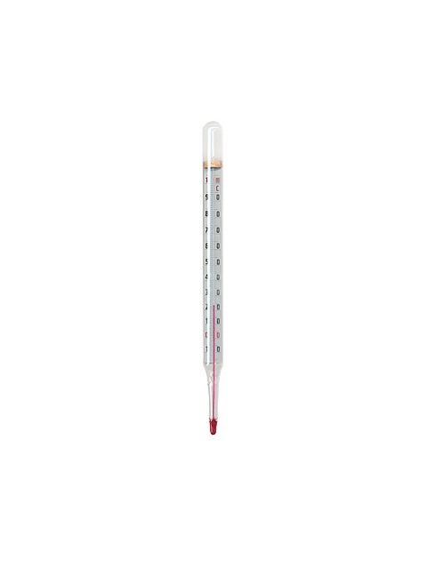
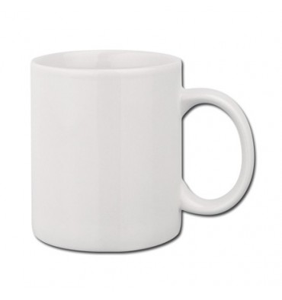
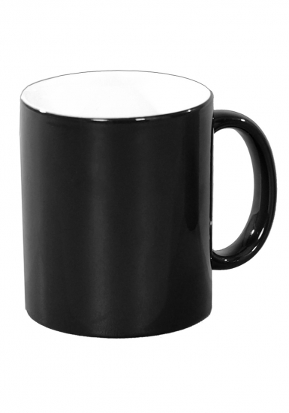
Bandymas
Priemonės: 2 puodukai(baltas ir juodas);2 termometrai; 2 kartono skritulėliai su skylutėmis.
Į puodukus įpilame vienodą kiekį karšto vandens. Kartonu uždengiame puodukus ir į skyles įstatome termometrus. Išmatuojame temperatūrą.
Pradinė temperatūra 74 ⁰ C, po 20 min. : baltajame puoduke 53 ⁰ C; juodajame 50 ⁰ C.
Išvada: Baltas puodelis išspinduliuoja mažiau ir ilgiau vanduo išlieka šiltas.
o
o

Slide 9
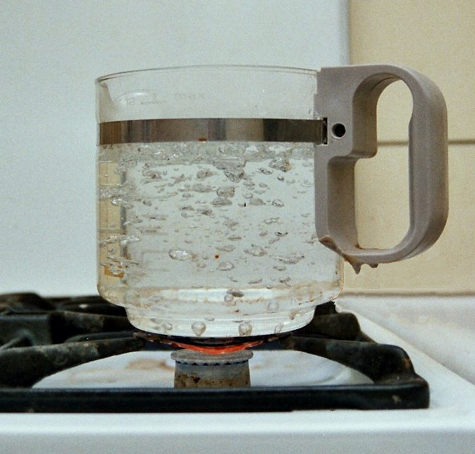
Virimas
Skysčio virsmas garais skysčio viduje.
Šildant vandenį susidaro ištirpusio oro su vandens garais burbuliukai. Kaitinant jie plečiasi bei Archimedo jėgos veikiami kyla į paviršių ir sprogsta. Vanduo verda.
Temperatūra, kurioje skystis verda, vadinama virimo temperatūra.
Maistą virti patartina ant silpnos ugnies .
Užvirinus sumažinama liepsna . Dėl to virimo temperatūra
nesumažėja, o kuro sutampoma.
Skysčio virimo temperatūra priklauso nuo slėgio.
Uždarame inde verdamo skysčio slėgis padidėja, pakyla ir virimo temperatūra.

Slide 10
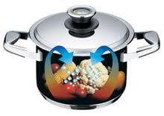
Greitpuodis
Didinant slėgį vandens virimo taškas kyla.
Juose vanduo užverda maždaug 120 ^{O} C temperatūroje, todėl maistas išverda greičiau.
Šį puodą sugalvojo prancūzų fizikas Denis Papen dar 1679 m.(aišku, jis tada nebuvo toks, koks dabar ). Iš pradžių puodas buvo uždarytas hermetiškai, todėl buvo pakankamai pavojingas, be to, maisto reikdavo laukti kelias valandas, nes turėdavo nukristi spaudimas puodo viduje. Šių laikų greitpuodžio dangtyje yra vožtuvas (ar keli vožtuvai), kurio pagalba reguliuojamas spaudimas puodo viduje, baigus virti maistui, garus galima greitai išleisti.
Kuo gi "geras" toks puodas?
Jo pagalba taupomas laikas ir energija (elektra, dujos), kadangi maistas pagaminamas 3-5 kartus greičiau, nei įprastame puode.
Nereikia prieš tai atšildyti užšaldytų maisto produktų, nes atšildymas ir gaminimas vyksta tuo pačiu metu (na, beveik tuo pačiu).
Maistas išsaugo daugiau naudingų medžiagų, nepraranda natūralios spalvos ir "pasižymi aukštomis skonio savybėmis".

Slide 11
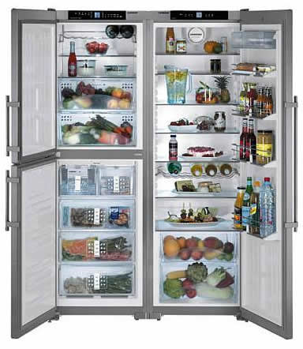
Difuzija
Savaiminis medžiagų judančių dalelių maišymas
Po šaldytuvo apdaila yra izoliacinės medžiagos
sluoksnis .Šį medžiaga trukdo kambario šilumai
prasiskverbti į šaldytuvą.
Rūkyti ar stiprių kvapų turintys
gaminiai turi būti laikomi uždaruose
induose.
Blogus kvapus itin gerai sugeria pieno
produktai, todėl jei nenorite gerti silkės
skonio pieno ar valgyti svogūnų skonio varškės,
pieną ir jo produktus taip pat laikykite
uždaruose induose.

Slide 12
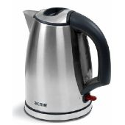
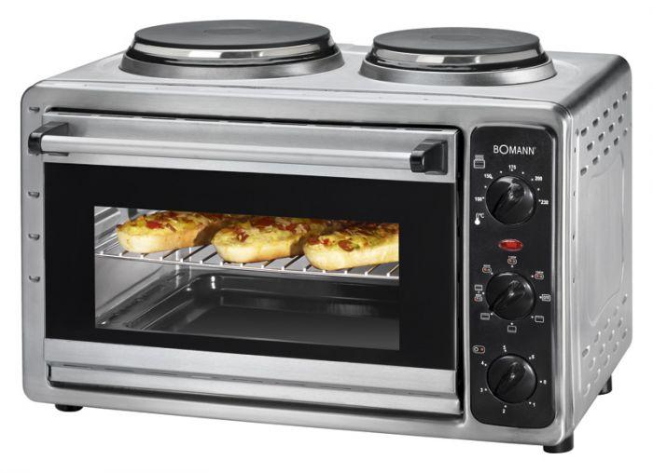
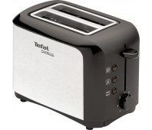
Elektros prietaisai
Visų prietaisų svarbiausia dalis yra kaitinamasis elementas, turintis didelę varžą. Jos reikia , kad elemente išsiskirtų kuo daugiau šilumos. Dėl to elementai daromi ploni, susukami spirale ir jiems parenkamos medžiagos, kurių didelė savitoji varža.
Ant kiekvieno elektrinio prietaiso paprastai būna nurodyti svarbiausi duomenys- maitinimo įtampa ir galia. Galia tai perduodamas per sekundę energijos kiekis. Ji matuojama vatais(W).Žinant elektrinę galią, apskaičiuojamas elektros atliktas darbas:
A=P t
Elektros srovės šiluminis veikimas(laidininko įšilimas nuo juo tekančios elektros srovės)taikomas elektros energijai paversti šviesos energija kaitinamosiose elektros lempose ir šiluma įvairiose šildymo prietaisuose: arbatiniuose, viryklėse , skrudintuvuose, džiovintuvuose ir pan.

Slide 13
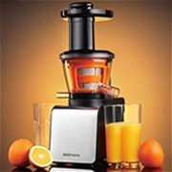
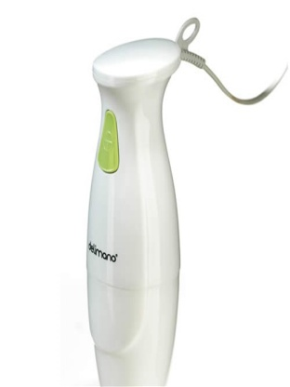
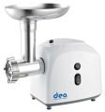
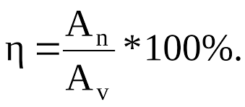
Elektros prietaisai
Šiuose prietaisuose elektros energija paverčiama mechanine.
Variklių veikimo principas paremtas magnetinio lauko ir laidininko, kurio teka elektros srovė sąveika. Variklio inkaro apvijomis teka elektros srovė ir inkarą verčia suktis magnetinis laukas, sukurtas nejudančiose apvijose tekančios srovės.
Variklio darbo efektyvumą apibūdina naudingumo koeficientas:

Slide 14
Patarimai
Valgio gaminimui reikia aukštos temperatūros, todėl šis procesas reikalauja nemažų energijos sąnaudų. Norėdami sumažinti išlaidas gaminant valgį, įpraskite išjungti elektrinę viryklę likus kelioms minutėms iki maisto ruošimo pabaigos.
Kepdami orkaitėje, nustatykite reikiama, bet ne aukštesnę temperatūrą.
Virkite valgį ne dideliame vandens kiekyje, kitaip Jūs eikvosite energiją papildomam vandens kaitinimui.
Pagaminę vieną patiekalą, ant tos pačios elektrinės viryklės kaitvietės statykite kitą puodą.
Virkite tik uždengtuose induose – vandeniui išgarinti sunaudojama labai daug šilumos, o jai pagaminti – elektros energijos arba dujų.
Vietoj įprastų puodų verčiau naudokite greitpuodžius –jie yra efektyvesni.

Slide 15
Testas
1.Kai įkaista arbatinuke vanduo, konvekcija yra:
a)laisvoji; b) priverstinė; c)beskirtė .
2.Kurio būdu perduodant šilumą nepernešama medžiaga?
a)šilumos laidumu ir spinduliavimu ; b) šilumos laidumu ir
konvekcija; c)Tik konvekcija.
3.Kuri iš išvardytų medžiagų pasižymi, geru šilumos laidumu?
a)oras ;b)vanduo; c)varis.
4.Elektrinių prietaisų kaitinimo elementai gaminami iš lydinio , kurio savitoji
varža:
a) maža; b) didelė ;c) vidutinė.
5.Šildant kinta kūno:
a)masė; b)tūris; c)medžiaga.

Slide 16
6.Kaip kinta skysčio virimo temperatūra, slėgiui mažėjant?
a)didėja; b)mažėja; c)nekinta.
7.Variklio darbo efektyvumą apibūdina:
a)Darbas; b)Galia; c)Naudingumo koeficientas.
8.Kokie energijos virsmai vyksta elektriniame virdulyje?
a)Elektros energija virsta šildymo skysčio vidine energija;
b) Šildymo skysčio vidine energija virsta elektros energija;
c) Elektros energija virsta mechanine.
9.Ar produktų virimo trukmė priklauso nuo šildytuvo galios?
a)Nepriklauso; b)Priklauso; c)Labai priklauso.
10.Puodų rankenos gaminamos iš :
a)Gerų šilumos izoliatorių; b)Blogų šilumos izoliatorių; c) Gerų šilumos
laidininkų .
Atsakymai:1.a ;2.a; 3. c; 4. a; 5. b; 6.b;7.c;8. a;9.a; 10. a.

Slide 17
Per kiek laiko elektriniame virdulyje, kurio galia 1000W, užvirs 1 l vandens, kurio pradinė temperatūra 20 ⁰ C.Virdulio N.k.=80%.
P=1000W
m=1kg
=80%
t₂₌₁₀₀ ⁰_{C}
t₁₌₂₀ ⁰_{C}
t-?
Sprendimas
Pt =cm(t₂-t₁)
t=cm(t₂-t₁)/P
t=4200·1·(100–20):0,8·1000
t=420 s=7min
Ats. 7 min

Slide 18
Literatūra
V.Valentinavičius, Z.Šliavaitė Fizika 9
Keith Johnson Fizika tau 9 klasei
Spektras 9kl.
https://www.avitela.lt/prekes/smulki-virtuves-iranga
http://www.viskasnamams.com/index.php?option=com_content&view=article&id=63&Itemid=84

